Slide 1
Spark技术原理

Slide 2
Spark概述
Spark基本功能技术架构
Spark在FusionInsight中的集成情况

Slide 3




Spark概述
是什么？
是一个基于内存的分布式批处理引擎。
  由AMP LAB 贡献到Apache社区的开源项目，是AMP大数据栈的基础组件。
做什么？
数据处理(Data Processing)：可以用来快速处理数据，兼具容错性和可扩展性。
迭代计算(Iterative Computation)：支持迭代计算，有效应对多步数据处理逻辑。
数据挖掘(Data Mining)：在海量数据基础上进行复杂的挖掘分析，可支持各种数据挖掘和机器学习算法。

Slide 4
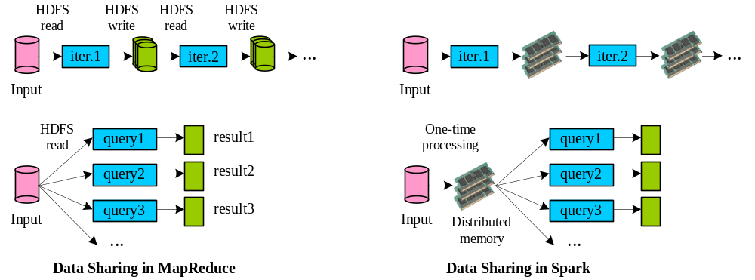
Spark适用场景
适用场景
对比Hadoop
数据处理，ETL（抽取、转换、加载）。
机器学习。
交互式分析。
特别适用于迭代计算，数据重复利用场景。
需要反复操作的次数越多，所需读取的数据量越大，受益越大。
性能上提升高于100倍。
Spark的中间数据放在内存中，对于迭代运算的效率更高，进行批处理时更高效。
更低的延迟。
Spark提供更多的数据集操作类型，编程模型比Hadoop更灵活，开发效率更高。
更高的容错能力（血统机制）。
Notes:
注意：
高于100倍是在特定的场景下，不是所有场景。对于迭代次数少的情况，Spark并不比Hadoop有太多优势。
血统机制：系统记录RDD之间的父子关系，当子RDD中某分区的数据丢失了，可以从其父RDD重新获取数据。

Slide 5

Spark的特点
轻
Spark核心代码有3万行
快
Spark对小数据集可达到亚秒级的延迟
Spark
灵
Spark提供了不同层面的灵活性
巧
巧妙借力现有大数据组件
Notes:
轻：Spark核心代码有3万行。
Scala语言的简洁和丰富表达力
巧妙利用了Hadoop和Mesos的基础设施
快：Spark对小数据集可达到亚秒级的延迟
对大数据集的迭代机器学习即席查询、图计算等应用，Spark 版本比基于MapReduce、Hive和Pregel的实现快
内存计算、数据本地性和传输优化、调度优化
灵：Spark提供了不同层面的灵活性
Scala语言trait动态混入策略(如可更换的集群调度器、序列化库)
允许扩展新的数据算子、新的数据源、新的language bindings
Spark支持内存计算、多迭代批量处理、即席查询、流处理和图计算等多种范式
巧：巧妙借力现有大数据组件
Spark借Hadoop之势，与Hadoop无缝结合
图计算借用Pregel和PowerGraph的API以及PowerGraph的点分割思想

Slide 6
Spark概述
Spark基本功能技术架构
    SparkCore
    SparkSQL
    SparkStreaming
Spark在FusionInsight中的集成情况

Slide 7
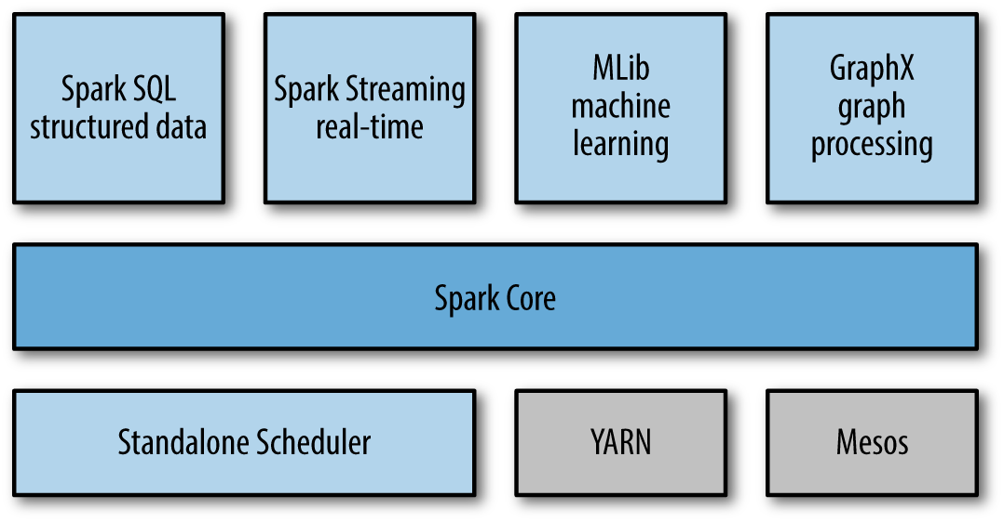
Spark技术架构
FusionInsight Spark架构
Notes:
SparkCore：类似于MR的分布式内存计算框架，最大的特点是将中间计算结果直接放在内存中，提升计算性能。自带了Standalone模式的资源管理框架，同时，也支持YARN、MESOS的资源管理系统。FI集成的是Spark On Yarn的模式。其它模式暂不支持。
SparkSQL：Spark SQL是一个用于处理结构化数据的Spark组件，作为Apache Spark大数据框架的一部分，主要用于结构化数据处理和对数据执行类SQL查询。通过Spark SQL，可以针对不同数据格式（如：JSON，Parquet， ORC等）和数据源执行ETL操作（如：HDFS、数据库等），完成特定的查询操作。
SparkStreaming：微批处理的流处理引擎，将流数据分片以后用SparkCore的计算引擎中进行处理。相对于Storm，实时性稍差，优势体现在吞吐量上。
Mllib和GraphX主要一些算法库。
FusionInsight Spark默认运行在YARN集群之上。

Slide 8





Spark应用运行流程—关键角色
Client：
需求提出方，负责提交需求（应用）。
Driver：
负责应用的业务逻辑和运行规划（DAG Scheduler/task Scheduler）
ApplicationMaster：
负责应用的资源管理，根据应用需要，向资源管理部门（ResourceManager）申请资源。
ResourceManager：
资源管理部门，负责整个集群资源统一调度和分配。
Executor：
负责实际计算工作，一个应用会分拆给多个Executor来进行计算。

Slide 9
Spark应用运行流程(client模式)
1、启动
2、申请AM
9、注销应用
Client
Driver
ResourceManager
3、启动AM
4、申请Container
7、注册
5、分配Container
8、分配Task
Application Master
6、启动Executor
…
Executor
Executor
Executor
Executor
Notes:
Spark应用运行流程
Client启动一个应用，在Client模下，Client会在进程内启动Driver
Driver向ResourceManager申请AM
ResourceManager启动AM
AM向ResourceManager申请Container
Resource为当前应用分配container
Appmaster联系nodemanager启动Container（Executor）
Executor向Driver注册
Driver向Executor分配Task并监控Task执行结果
任务执行完毕，注销应用

Slide 10
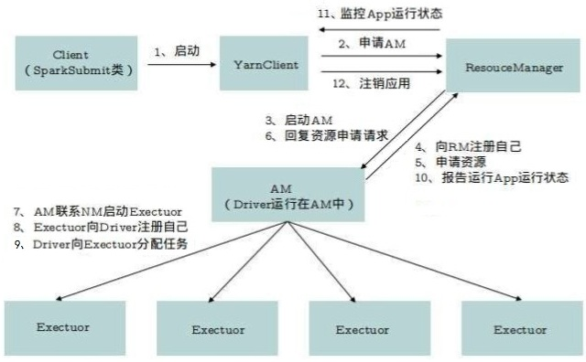
Spark应用运行流程(yarn模式)

Slide 11
Spark基本概念
Application：
  Spark用户程序，提交一次应用为一个Application，一个App会启动一个SparkContext，也就是Application的Driver，驱动整个Application的运行。
Job：
  一个Application可能包含多个Job，每个action算子对应一个Job；
  action算子有collect，count等。
Stage：
  每个Job可能包含多层Stage，划分标记为shuffle过程；
  Stage按照依赖关系依次执行。
Task：
  具体执行任务的基本单位，被发到executor上执行。
Notes:
Shuffle，是一个算子，表达的是多对多的依赖关系，在类MapReduce计算框架中，是连接Map阶段和Reduce阶段的纽带，即每个Reduce Task从每个Map Task产生数的据中读取一片数据，极限情况下可能触发M*R个数据拷贝通道（M是Map Task数目，R是Reduce Task数目）。通常shuffle分为两部分：Map阶段的数据准备和Reduce阶段的数据拷贝。

Slide 12




Spark核心概念--RDD
RDD（Resilient Distributed Datasets）即弹性分布数据集，指的是一个只读的，可分区的分布式数据集。这个数据集的全部或部分可以缓存在内存，在多次计算之间重用。
RDD的生成
从Hadoop文件系统（或与Hadoop兼容的其它存储系统）输入创建。
并行化创建。
从父RDD转换得到新的RDD。
RDD的存储和分区
用户可以选择不同的存储级别存储RDD以便重用（11种）。
当前RDD默认存储于内存，但当内存不足时，RDD会溢出到磁盘中。
RDD在需要进行分区时会根据每条记录Key进行分区，以此保证两个数据集能高效进行Join操作。
R D D
RDD的优点
RDD的只读性提供更高容错能力。
RDD的不可变性可以实现Hadoop MapReduce的推测式执行。
RDD的数据分区特性，可以通过数据的本地性来提高性能。
RDD都是可序列化的，在内存不足时可自动降级为磁盘存储。
RDD的特点
失败自动重建。
可以控制存储级别（内存，磁盘等）来进行重用。
是静态类型的。
Notes:
Hadoop MapReduce推测执行(Speculative Execution)：是指在分布式集群环境下，因为负载不均衡或者资源分布不均等原因，造成同一个job的个别task运行速度明显慢于其他task，最终延长整个Job的执行时间。为了避免这种情况发生，Hadoop会为该task启动备份任务，让该speculative task与原始task同时处理一份数据，哪个先运行完，则将谁的结果作为最终结果，以提高整个Job的执行时间。

Slide 13
RDD算子：Transformation和Action
Transformation
返回值还是一个RDD，如map、filter、join等。Transformation都是Lazy的，代码调用到Transformation的时候，并不会马上执行，需要等到有Action操作的时候才会启动真正的计算过程。
Action
如count，collect，save等，Action操作是返回结果或者将结果写入存储的操作。Action是Spark应用真正执行的触发动作。
Notes:
用户可以对RDD对象进行各种运算，类似于MR的map、reduce。Spark提供了丰富的算子。其中算子可分为Transformation和Action两种类型。
Lazy：懒惰的

Slide 14
RDD Transformation和Action
常用的Transformation：
  map(f:T =>U):RDD[T] =>RDD[U]
  ﬁlter(f:T =>Bool):RDD[T]=>RDD[T]
  ﬂatMap(f:T =>Seq[U]):RDD[T] =>RDD[U]
  groupByKey(): RDD[(K, V)] => RDD[(K, Seq[V])]
  reduceByKey(f:(V,V) => V):RDD[(K, V)]=>RDD[(K, V)]
  union():(RDD[T],RDD[T])=>RDD[T]
  join():(RDD[(K, V)],RDD[(K, W)])=>RDD[(K, (V, W))]
  mapValues(f:V=>W): RDD[(K, V)]=>RDD[(K, W)]
  partitionBy(p:Partitioner[K]):RDD[(K,V)]=>RDD[(K,V)]
常用的Action：
  count(): RDD[T] => Long
  collect(): RDD[T] => Seq[T]
  reduce(f:(T,T) =>T):RDD[T]=>T
  lookup(k:K):RDD[(K,V)] => Seq[V]
Notes:
Transformation:
map：对调用map的RDD数据集中的每个element都使用func，然后返回一个新的RDD,这个返回的数据集是分布式的数据集
filter：过滤，对调用filter的RDD数据集中的每个元素都使用func，然后返回一个包含使func为true的元素构成的RDD
flatMap：和map差不多，但是flatMap生成的是多个结果
groupByKey：如果rdd是键值对形式，返回（键，Iterable<值>）
reduceByKey：类似groupByKey，但是每一个key对应的value会根据提供的func进行处理，返回的是单独是值
union：返回一个新的Dataset，包含当前dataset和给定的dataset
join：如果数据集是（K，V）关联的数据集是（K，W），返回（K，（V，W）），同时支持leftOuterJoin，rightOutJoin，和fullOuterJoin
mapValues：输入函数应用于RDD中Kev-Value的Value，原RDD中的Key保持不变，与新的Value一起组成新的RDD中的元素
partitionBy：根据partitioner函数生成新的ShuffleRDD，将原RDD重新分区
Action:
reduce：根据映射函数f，对RDD中的元素进行二元计算，返回计算结果。
collect：一般在filter或者足够小的结果的时候，再用collect封装返回一个数组
count：统计数据集中元素个数
lookup:用于(K,V)类型的RDD,指定K值，返回RDD中该K对应的所有V值

Slide 15


RDD Transformation和Action
flatMap
1
3
saveAsSequenceFile
Join
6
textFile
map
reduceByKey
2
4
5
Notes:
图中流程：
从HDFS上通过textFile方法得到两个RDD（RDD1、RDD2）
对第一个RDD进行flatMap操作以后得到一个新的RDD（RDD3）
对第二个RDD进行map之后得到一个新的RDD（RDD4），然后reducyByKey之后得到一个新的RDD5
对RDD3和RDD5进行join操作得到一个RDD6
调用saveAsSequenceFile（序列文件另存为）将RDD6保存到HDFS上。（这一步才会触发前面所有的操作）

Slide 16
样例程序--WordCount
object WordCount
{
def main (args: Array[String]): Unit = {
//配置Spark应用名称
val conf = new SparkConf().setAppName("WordCount")
val sc: SparkContext = new SparkContext(conf)
val textFile = sc.textFile("hdfs://...")
val counts = textFile.flatMap(line => line.split(" "))
.map(word => (word, 1))
.reduceByKey(_ + _)
counts.saveAsTextFile("hdfs://...")
}
}

Slide 17
样例程序--WordCount
textFile
flatMap
map
reduceByKey
saveAsTextFile
HDFS
RDD
RDD
RDD
RDD
HDFS
HDFS
A apple
A pair of shoes
Orange apple
A
apple
A
pair
of
shoes
Orange
apple
(A, 1)
(apple, 1)
(A, 1)
(pair, 1)
(of, 1)
(shoes, 1)
(Orange, 1)
(apple, 1)
(A, 2)
(apple, 2)
(pair, 1)
(of, 1)
(shoes, 1)
(Orange, 1)
HDFS
(A, 2)
(apple, 2)
(pair, 1)
(of, 1)
(shoes, 1)
(Orange, 1)
An apple
A pair of shoes
Orange apple

Slide 18
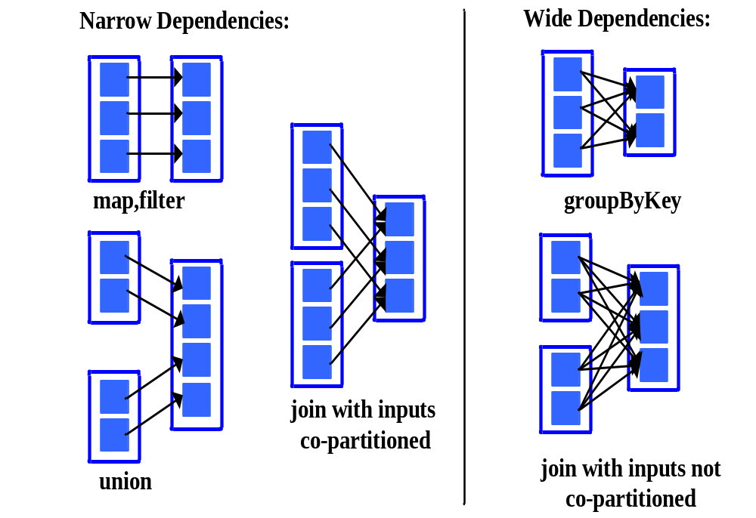
Spark核心概念 – 宽依赖和窄依赖
RDD父子依赖关系：
窄依赖（Narrow）指父RDD的每一个分区最多被一个子RDD的分区所用。
宽依赖（Wide）指子RDD的分区依赖于父RDD的所有分区，是Stage划分的依据。
      宽依赖是一个Shuffle的过程，类似于洗牌。
Notes:
窄依赖对优化很有利。逻辑上，每个RDD的算子都是一个fork/join（此join非join算子，而是指同步多个并行任务的barrier）；把计算fork到每个分区，算完后join，然后下一个fork/join。如果直接转换到物理实现，是很不经济的：一是每一个RDD（即使是中间结果）都需要物化到内存或存储中，费时费空间；二是join作为全局的barrier，是很昂贵的，会被最慢的那个节点拖死。如果子RDD的分区到父RDD的分区是窄依赖，就可以把两个fork/join合为一个；如果连续的变换算子序列都是窄依赖，就可以把很多个fork/join并为一个，不但减少了大量的全局barrier，而且无需物化很多中间结果RDD，这将极大地提升性能。Spark把这个叫做pipeline优化。
窄依赖的优势：首先，narrow dependencies可以支持在同一个cluster node上以管道形式执行多条命令，例如在执行了map后，紧接着执行filter；其次，则是从失败恢复的角度考虑。narrow dependencies的失败恢复更有效，因为它只需要重新计算丢失的parent partition即可，而且可以并行地在不同节点进行重计算。

Slide 19
Spark核心概念 – 窄依赖的优势
窄依赖的pipeline优化。逻辑上，每个RDD的算子都是一个fork/join。如果直接转换到物理实现，是很不经济的：一是每一个RDD（即使是中间结果）都需要物化到内存或存储中，费时费空间；二是join作为全局的barrier（障碍），是很昂贵的，会被最慢的那个节点拖死。如果子RDD的分区到父RDD的分区是窄依赖，就可以把两个fork/join合为一个；如果连续的变换算子序列都是窄依赖，就可以把很多个fork/join并为一个，这将极大地提升性能。
窄依赖可以支持在同一个cluster node上以管道形式执行多条命令，例如在执行了map后，紧接着执行filter；
窄依赖的失败恢复更有效，因为它只需要重新计算丢失的父partition即可，而且可以并行地在不同节点进行重计算。

Slide 20
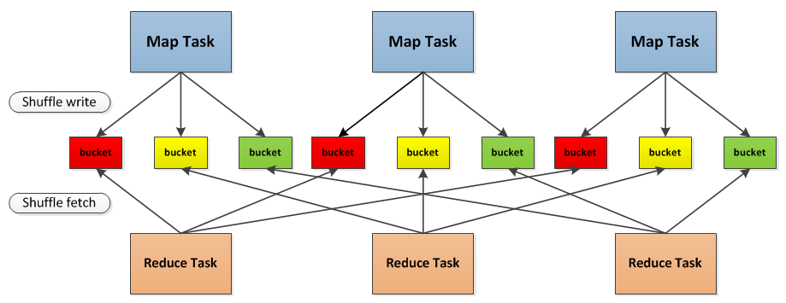
Spark shuffle原理
Hash shuffle (1.1.0版本)
Sort shuffle (1.1.0版本以后)

Slide 21
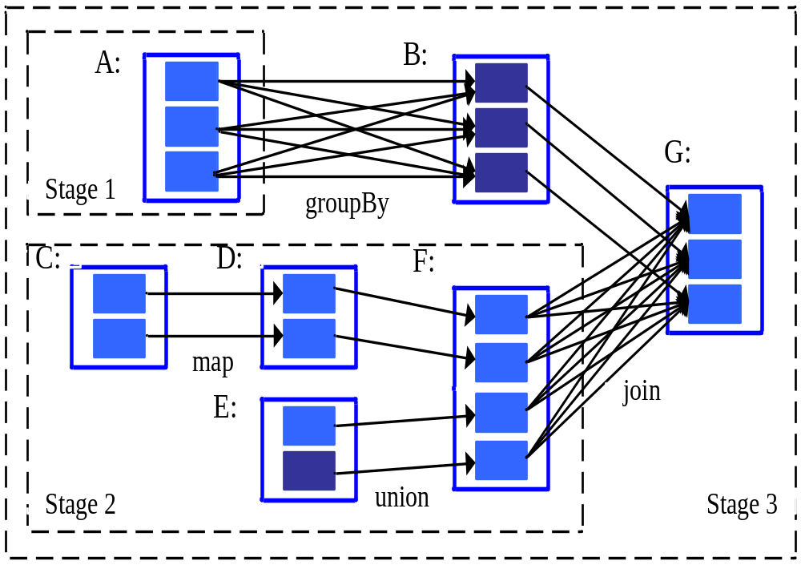
Stage划分（job逻辑执行）
stage的划分是Spark作业调度的关键一步，它基于DAG确定依赖关系，借此来划分stage，将依赖链断开，每个stage内部可以并行运行，整个作业按照stage顺序依次执行，最终完成整个Job。stage中task数目由stage末端的RDD分区个数来决定，RDD转换是基于分区的一种粗粒度计算，一个stage执行的结果就是这几个分区构成的RDD。
Notes:
Stage划分：stage的划分是Spark作业调度的关键一步，它基于DAG确定依赖关系，借此来划分stage，将依赖链断开，每个stage内部可以并行运行，整个作业按照stage顺序依次执行，最终完成整个Job。实际应用提交的Job中RDD依赖关系是十分复杂的，依据这些依赖关系来划分stage自然是十分困难的，Spark此时就利用了前文提到的依赖关系，调度器从DAG图末端出发，逆向遍历整个依赖关系链，遇到ShuffleDependency（宽依赖关系的一种叫法）就断开，遇到NarrowDependency就将其加入到当前stage。stage中task数目由stage末端的RDD分区个数来决定，RDD转换是基于分区的一种粗粒度计算，一个stage执行的结果就是这几个分区构成的RDD。

Slide 22
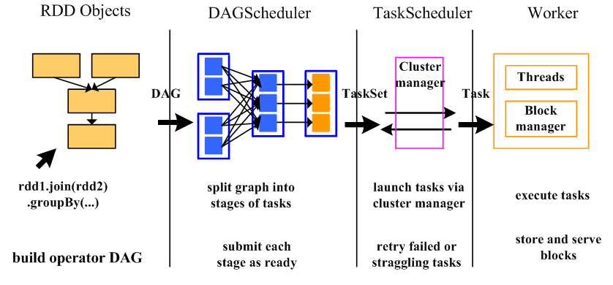
Spark应用调度
Notes:
RDD Objects产生DAG，然后进入了DAGScheduler（dag调度）阶段，DAGScheduler是面向stage的高层次的调度器，DAGScheduler把DAG拆分成很多的tasks，每组的tasks都是一个stage，每当遇到shuffle就会产生新的stage，DAGScheduler需要记录那些RDD被存入磁盘等物化动作，同时需寻找task的最优化调度，例如数据本地性等；DAGScheduler还要监视因为shuffle输出导致的失败；DAGScheduler划分stage后以TaskSet为单位把任务交给底层次的可插拔的调度器TaskScheduler来处理；一个TaskScheduler只为一个SparkContext实例服务，TaskScheduler接受来自DAGScheduler发送过来的分组的任务，DAGScheduler给TaskScheduler发送任务的时候是以Stage为单位来提交的，TaskScheduler收到任务后负责把任务分发到集群中Worker的Executor中去运行，如果某个task运行失败，TaskScheduler要负责重试；另外如果TaskScheduler发现某个Task一直未运行完，就可能启动同样的任务运行同一个Task，哪个任务先运行完就用哪个任务的结果。

Slide 23
Spark容错——血统机制Lineage
每个RDD都包含了他是如何由其他RDD变换过来的以及如何重建某一块数据的信息。因此RDD的容错机制又称“血统(Lineage)”容错。当这个RDD的部分分区数据丢失时，它可以通过Lineage获取足够的信息来重新运算和恢复丢失的数据分区。
窄依赖可以在某个计算节点上直接通过计算父RDD的某块数据计算得到子RDD对应的某块数据；宽依赖则要等到父RDD所有数据都计算完成之后，并且父RDD的计算结果进行hash并传到对应节点上之后才能计算子RDD。

Slide 24
Spark容错——检查点check point
DAG中的Lineage过长会造成容错成本过高，如果重算，则开销太大。
数据丢失时，对于宽依赖则要将父RDD中的所有数据块全部重新计算来恢复。所以在在宽依赖上做Checkpoint获得的收益更大。
一旦建立检查点，以前的血统关系会被删除。

Slide 25
Spark概述
Spark基本功能技术功架
    SparkCore
    SparkSQL
    SparkStreaming
Spark在FusionInsight中的集成情况

Slide 26
SparkSQL所处位置
Notes:
SparkSQL：Spark SQL是一个用于处理结构化数据的Spark组件，作为Apache Spark大数据框架的一部分，主要用于结构化数据处理和对数据执行类SQL查询。通过Spark SQL，可以针对不同数据格式（如：JSON，Parquet， ORC等）和数据源执行ETL操作（如：HDFS、数据库等），完成特定的查询操作。

Slide 27
SparkSQL原理
SQL
spark-sql
RDD
spark-core
JSON
Parquet
ORC
…
Notes:
Spark SQL是一个用于处理结构化数据的Spark组件，作为Apache Spark大数据框架的一部分，主要用于结构化数据处理和对数据执行类SQL查询。通过Spark SQL，可以针对不同数据格式（如：JSON，Parquet， ORC等）和数据源执行ETL操作（如：HDFS、数据库等），完成特定的查询操作。
Spark SQL的应用与spark-core的执行过程类似，多了一个将SQL语句解析成RDD算子的过程。详细的解析过程包括以下几个步骤：
Parse SQL
Analyze Logical Plan
Optimize Logical Plan
Generate Physical Plan
Prepareed Spark Plan
Execute SQL
Generate RDD
Execute RDD

Slide 28
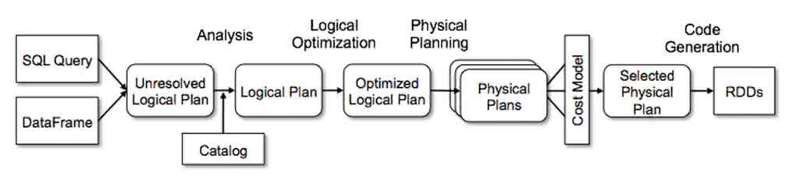
SparkSQL原理
  Parse SQL
  Analyze Logical Plan
  Optimize Logical Plan
  Generate Physical Plan
  Prepareed Spark Plan
  Execute SQL
  Generate RDD
  Execute RDD
  解析SQL语句
  分析逻辑计划
  优化的逻辑计划
  生成物理计划
  研制spark计划
  执行SQL
  生成RDD
  执行RDD

Slide 29
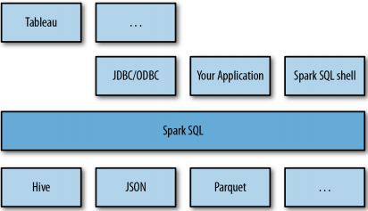
SparkSQL使用方式
  JDBC脚本和Spark-beeline都需要JDBCServer
  Spark Application不需要JDBCServer

Slide 30
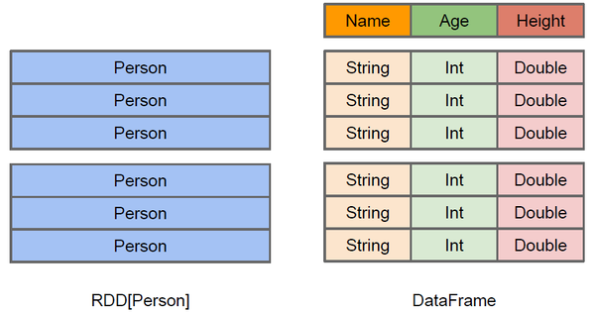
SparkSQL DateFrame
DataFrame是分布式的Row对象的集合。其中数据被组织为命名的列。它概念上等价于关系数据库中的表，但底层做了更多的优化。DataFrame可以从很多数据源构建，比如：已经存在的RDD、结构化文件、外部数据库、Hive表。
DataFrame除了提供了比RDD更丰富的算子以外，更重要的特点是提升执行效率、减少数据读取以及执行计划的优化，比如filter下推、裁剪等。

Slide 31
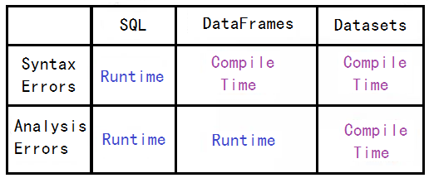
SparkSQL DateSet
Spark 1.6新添加的接口, Dataset是一个强类型的、不可变的对象集合。
DataSet具有两个完全不同的API特征：强类型API和弱类型API。 DataSet包含了DataFrame的功能，相对应地，DataSet是强类型JVM object的集合。
DataFrame是特殊的DataSet，其每行是一个弱类型JVM object。 Spark2.0中两者统一，DataFrame表示为DataSet[Row]，即DataSet的子集。

Slide 32
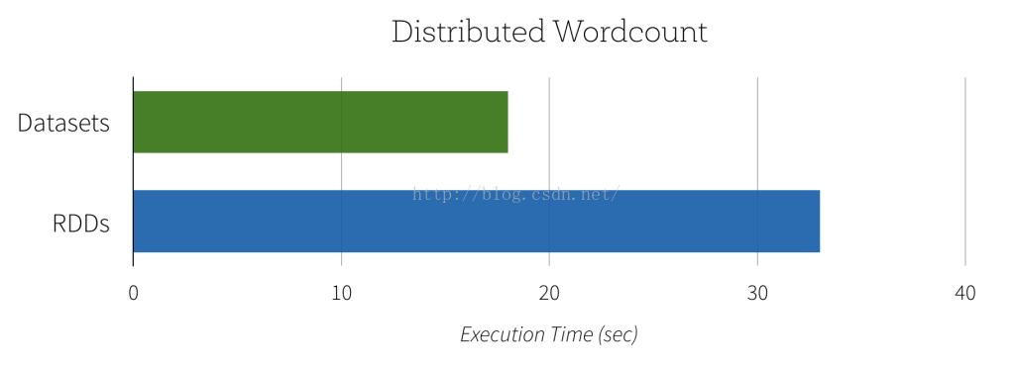
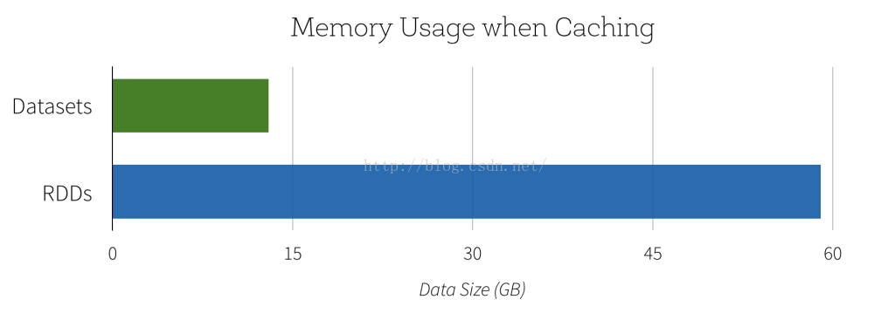
SparkSQL DateSet

Slide 33
Spark概述
Spark基本功能技术功架
    SparkCore
    SparkSQL
    SparkStreaming
Spark在FusionInsight中的集成情况

Slide 34
SparkStreaming所处位置
Notes:
SparkStreaming：微批处理的流处理引擎，将流数据分片以后用SparkCore的计算引擎中进行处理。相对于Storm，实时性稍差，优势体现在吞吐量上。

Slide 35
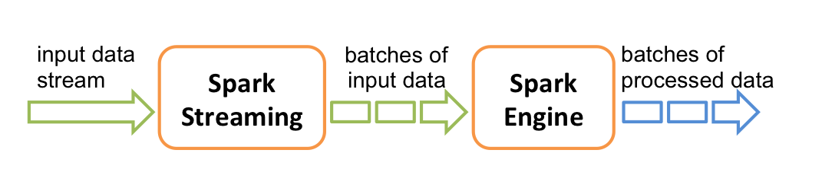
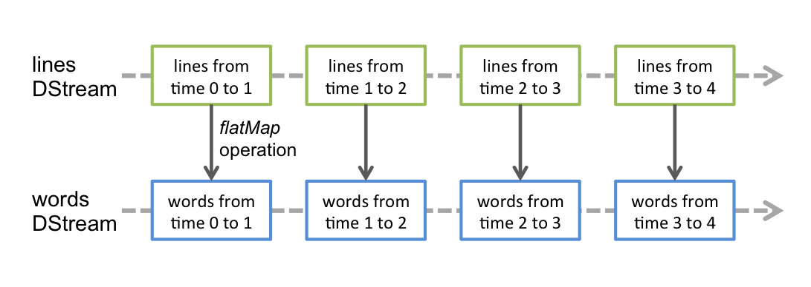
SparkStreaming原理
Spark Streaming接收实时的输入数据流，然后将这些数据切分为批数据供Spark引擎处理，Spark引擎将数据生成最终的结果数据。
使用Dstream（Streaming中的一个对象）从Kafka和HDFS等源获取连续的数据流，Dstreams由一系列连续的RDD组成，每个RDD包含确定时间间隔的数据，任何对Dstreams的操作都转换成对RDD的操作。
Notes:
DStream是Streaming中的一个对象。

Slide 36
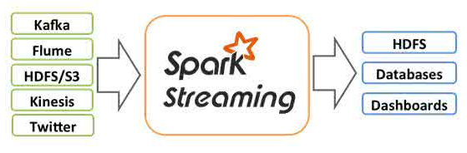
SparkStreaming概述
数据来源：
  Kafka、Flume、HDFS、Kinesis、Twitter…
数据目的
  HDFS、Databases、Dashboards…

Slide 37
SparkStreaming窗口
可设置滑动间隔和窗口长度
当滑动间隔<窗口长度
  数据重复计算
当滑动间隔>窗口长度
  部分数据不计算
当滑动间隔=窗口长度
  每份数据参与计算且只计算一次

Slide 38
SparkStreaming特性
Sparkstreaming特点
  高吞吐量、容错能力强
  数据采集逐条进行，数据处理分批进行
  优点：
  粗粒度处理方式可以快速处理小批量数据
  可以确保处理且仅处理一次，更方便实现容错恢复机制
  Dstream操作基于RDD操作，降低学习成本
  缺点：
  粗粒度处理引入不可避免的延迟

Slide 39
数据源可靠性
Spark Streaming数据源
  基本源：HDFS等文件系统，Socket连接等
  高级源：Kafka等
  自定义源：需要实现用户自定义的receiver
  可靠性（二次开发）
  Reliable Receiver：能够正确应答一个可靠源（如Kafka等），数据已经被接收并且被正确复制到spark中
  设置CheckPoint
  确保Driver可以自动重启
  使用Write Ahead Log功能

Slide 40
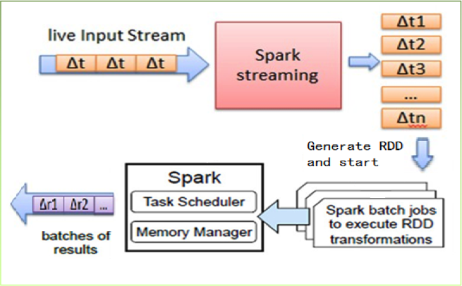
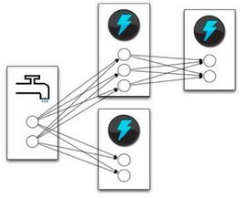
与Streaming比较
SparkStreaming微批处理流程
Streaming流处理流程
 | SparkStreaming | Streaming
任务执行方式 | 执行逻辑即时启动，运行完回收 | 执行逻辑预先启动，持续存在
事件处理方式 | 事件需积累到一定批量时才进行处理 | 事件实时处理
时延 | 秒级 | 毫秒级
吞吐量 | 高（约为Streaming的2~5倍） | 较高

Slide 41
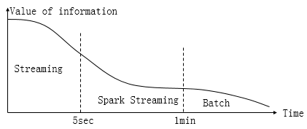
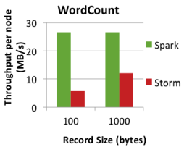
SparkStreaming对比Storm
Notes:
Storm：事件驱动型，实时性高。
SparkStreaming：微批处理型，实时性稍弱，吞吐量高。容错能力高。
从图中可以看出，Spark相比Storm，在吞吐量方面有比较大的优势。
新版本的spark的性能已经可以和storm媲美了

Slide 42
Spark概述
Spark基本功能技术功架
Spark在FusionInsight中的集成情况

Slide 43
Spark常驻进程
JDBCServer
  实际上是一个长驻的spark应用，对外提供JDBC的服务。
  用户可以执行beeline或者JDBC脚本，连接JDBCServer，执行sql语句。
  主备部署，无单点故障。
JobHistory
  该进程用于提供HistoryServer页面，展示历史Spark应用的执行信息。
  双节点负荷分担，无单点故障。
Notes:
除了上面讲的Spark进程之外，还有一个SparkResource的角色，此角色没有常驻进程，仅在Spark应用提交的时候会用到这个角色下的配置和Jar文件。

Slide 44
Spark与其他组件交互
在FusionInsight集群中，Spark主要与以下组件进行交互：
HDFS: Spark在HDFS文件系统中读写数据(必选)。
YARN: Spark任务的运行依赖Yarn来进行资源的调度管理(必选)。
Hive: Spark-sql的元数据库和数据文件与Hive完全共用(必选)。
Zookeeper: JDBCServer的HA的实现依赖于Zookeeper的协调(必选)。
Kafka: Spark可以接收Kafka发送的数据流(可选)。
Hbase: Spark可以操作HBase的表(可选)。
Notes:
开源版本的话以上的组件都不是必要的

Slide 45
对Spark的产生背景和应用场景给予简单介绍，同时介绍了spark的特点。
介绍了Spark的基本概念，技术架构，着重介绍了Spark任务的进程运行，Spark On Yarn模式，以及Spark 的应用调度。
介绍了Spark在FusionInsight HD中的集成情况。

Slide 46
1、Spark的特点有哪些？
2、Spark和相对于MR的优势是什么？
3、Spark的应用场景有哪些？
4、Spark 宽依赖窄依赖的区别是什么？

Slide 47
习题
填空
  RDD的算子分为：________和_________两类。
  ___________模块是Spark最核心的模。
  RDD的依赖类型分为___________和___________两种类型。
  FusionInsight集成的Spark有__________、__________两个常驻进程。
Notes:
答案：
1、Transformation、Action
2、SparkCore
3、宽依赖、窄依赖
4、JDBCServer、JobHistory

